Slide 1
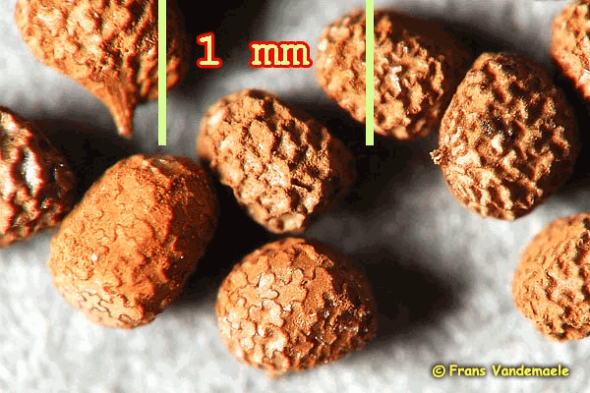
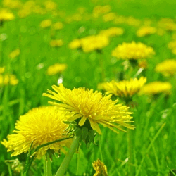
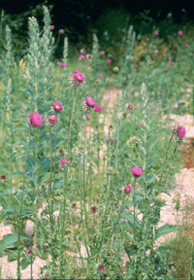
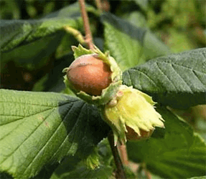
T7. Bloemen, vruchten, zaden.

Slide 2
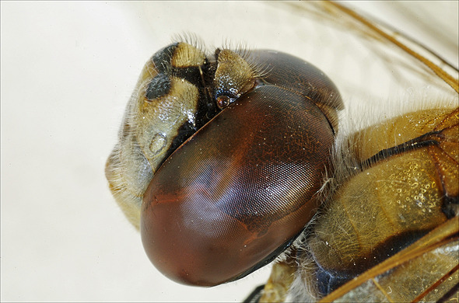
Oog insect
Hoe ziet een insect kleuren.
Hoe ziet een bij en een libel de wereld?

Slide 3
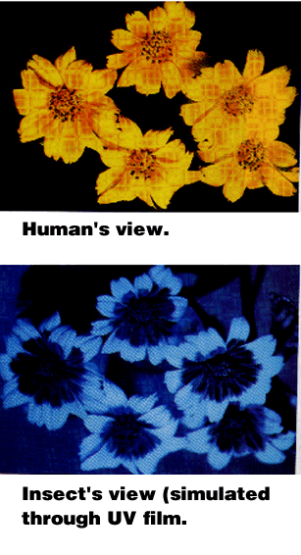
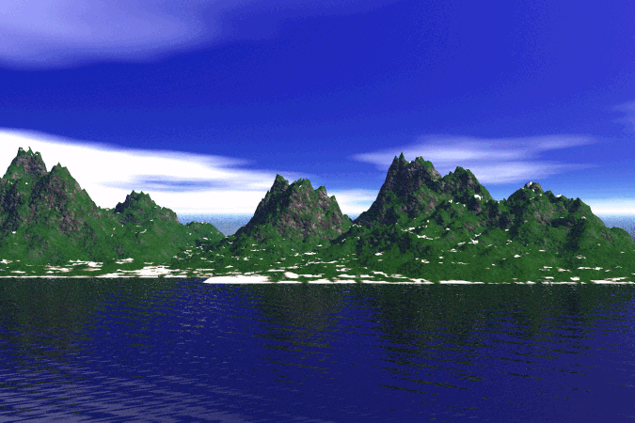
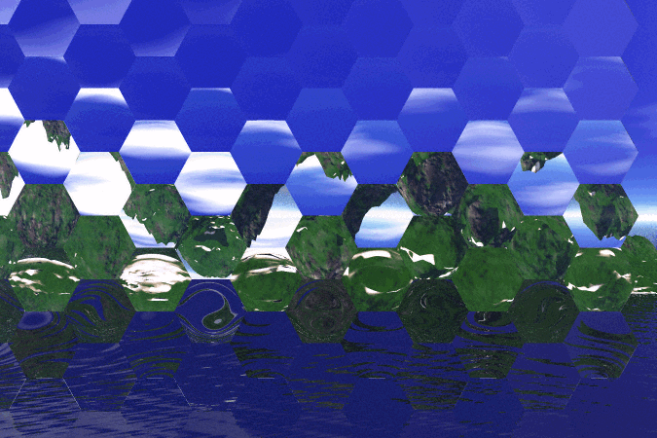
Dit zien wij.
Dit ziet een insect.
Bestuiving orchidee

Slide 4
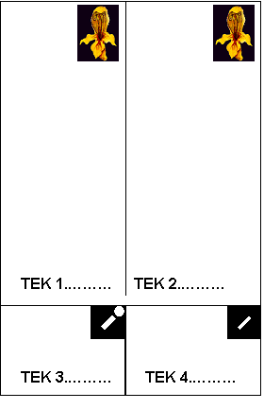
Practicum 1. De bouw van een bloem
Tek 1: Habitustekening van de bloem van ….………………………..
Vermeldt onderdelen en aantal; kroonbladeren - kelkbladeren.
Tek 2: Lengtedoorsnede van de bloem (gemaakt door docent of T.O.A.)
Vermeldt: meeldraad - stamper
Deze twee tekeningen m.b.v. een loupe (verg. 5x).
Tek 3: Meeldraad. Vermeldt:
helmknop - helmdraad - helmhokje -evt. stuifmeel.
Tek 4: Stamper.
Vermeldt: Stijl - stempel - vruchtbeginsel
Hierna plak je met plakband de onderdelen die je getekend hebt erbij.

Slide 5
Practicum. De bouw van vrucht.
Tek 1: Buitenaanzicht van de Appel (Meerzadige schijnvrucht) Vermeldt onderdelen: Kroontje - vruchtsteel (zet erachter wat het vroeger aan bloem is geweest).
Tek 2: Lengtedoorsnede van de appel (gemaakt door docent of T.O.A.) Vermeldt: Klokhuis - pit - vruchtvlees
Tek 3. Dwarsdoorsnede kroontje
Tek 4: dwarsdoorsnede van de appel (gemaakt door docent of T.O.A.)
Vermeldt: vaatbundel - klokhuis
Tek 5: Buitenaanzicht spercieboon. Vermeldt: Vrucht
Tek 6: Lengtedoorsnede specieboon. (gemaakt door docent of T.O.A.) Vermeldt: Zaad (boon) – vruchtwand – navel.
Tek. 1. Buitenaanzicht
Tek. 2. lengtedoorsnede
Meeldraad
kelkblad
Stijl
Tek. 4. Dwarsdoorsnede
Tek. 5. Buitenaanzicht
boon
Tek. 6. lengtedoorsnede
boon
De erwt.

Slide 6
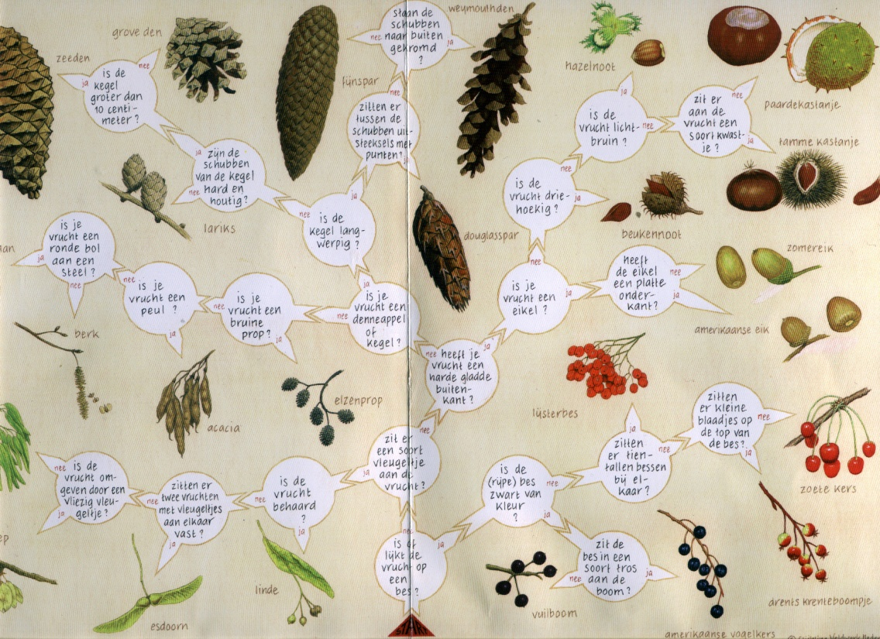
Practicum. Verschillende vruchten en zaden.
Werkwijze:
1. Je krijgt een bak met diverse soorten zaden.
Probeer m.b.v. de zoekkaart de zaden op
naam te krijgen.
Schrijf de naam op een
A4 en leg het zaad erbij.
Docent en TOA controleren
daarna.
2. Maak van enkele vruchten en/of zaden tekeningen op
een A4. Zet de naam van het zaad of vrucht erbij.
De kastanje.

